Slide 1

Presentation du premier reseau d’autostop organise en France

Slide 2


Anticipe
Spontane
moyennes distances
Ex : domicile-travail
regulier,
equipages similaires, prises de RDV
Ex : karos – id vroum
Rezo pouce entreprises
Longues distances
Ex : Toulouse-Nantes
Ponctuel,
equipages differents, prises de RDV
Ex : Blablacar – go more…
Courtes distances
Rezopouce ...
Regulier ou Pontuel,
flexible, immediat,
mise en relation*, sans RDV
* Avec l’application smartphone
2 grandes formes de covoiturage

Slide 3
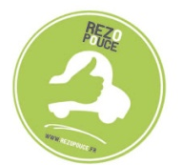
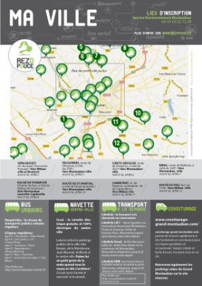

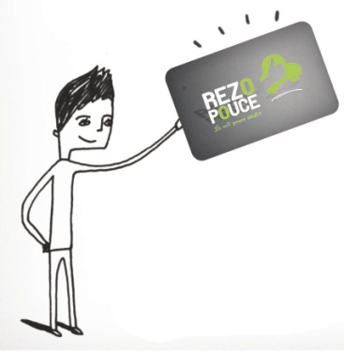
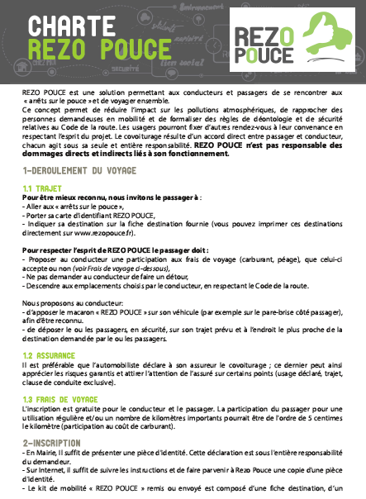
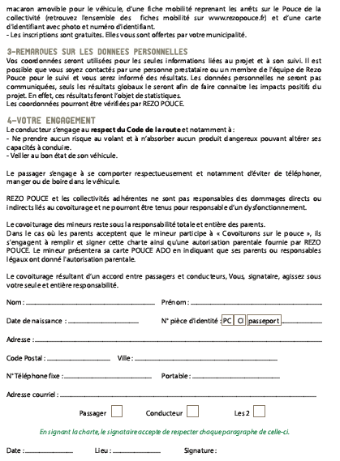
1
Je peux m’inscrire sur internet ou dans un lieu relais des 16 ans
2
Je Recois ma carte de membre et mon kit de mobilite (papier ou mail)
A
Je Lis et signe la charte de bonne conduite
B
Je fournis ma piece d’identite
c
Si je suis mineur (plus de 16 ans), je fournis une autorisation parentale
Je m’inscris gratuitement

Slide 4


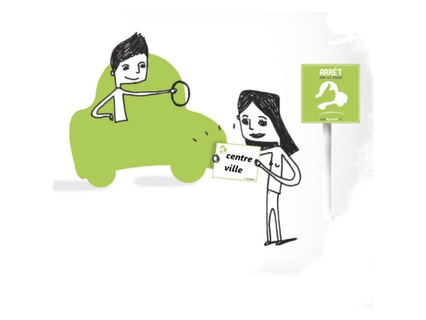
1
2
Je suis conducteur
Je suis passager
A
Je colle mon macaron sur mon pare-brise ou pare-soleil
Je prepare ma fiche destination.
J’utilise :
Celles fournies dans le kit
Je la cree moi-meme
A
Je me Rends a un arret sur le pouce. Je peux consulter le plan des arrets :
Sur le site internet
Sur la fiche mobilite
B
B
Lorsque je passe devant un arret, je regarde s’il y a quelqu’un qui va dans ma direction
J’utilise le reseau

Slide 5
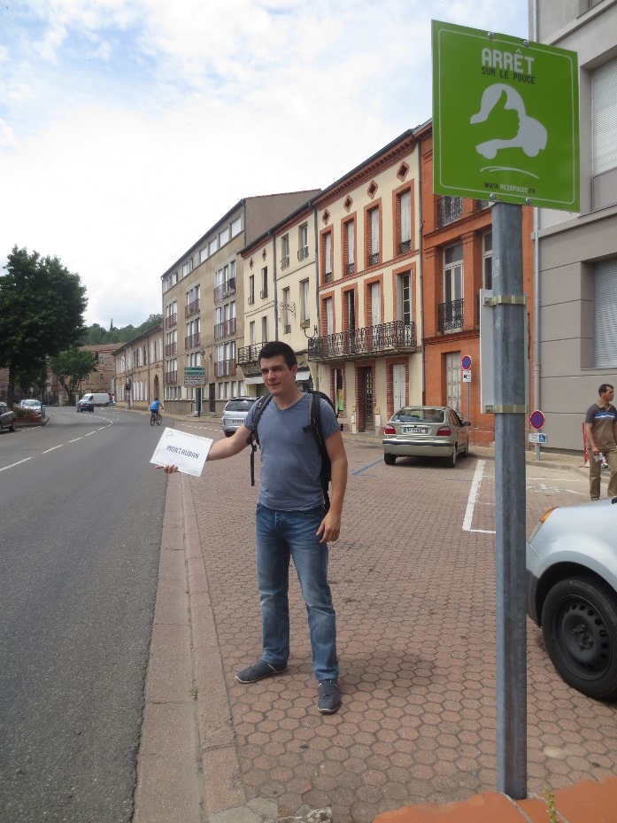
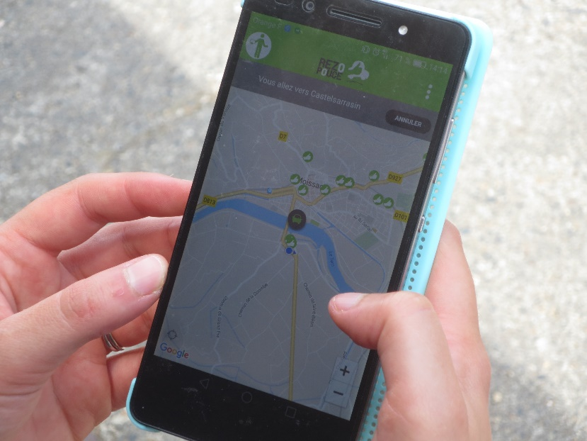
1 Rezo = 2 pratiques
Comment ca marche ? Vintage#2.0

Slide 6
Et ca marche ?
Oui, avec
la stop’Attitude !
1
Arrêt sur le pouce
6’
C’est le temps d’attente moyen
2
Une fiche destination
10’
9 fois sur 10
3
La confiance
Une solution credible

Slide 7
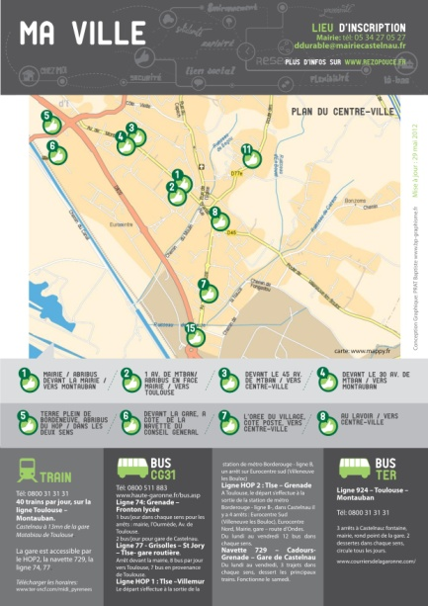
Sur le site internet www.rezopouce.fr, je peux :
M’inscrire
Consulter les arrets
Telecharger ma fiche de mobilite
Consulter les differents moyens de transport
Creer ma fiche destination
Le site internet

Slide 8
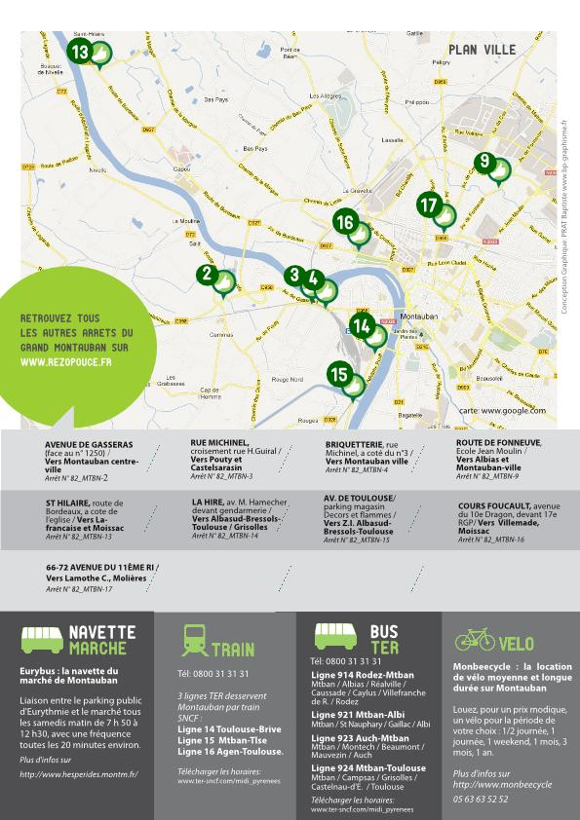
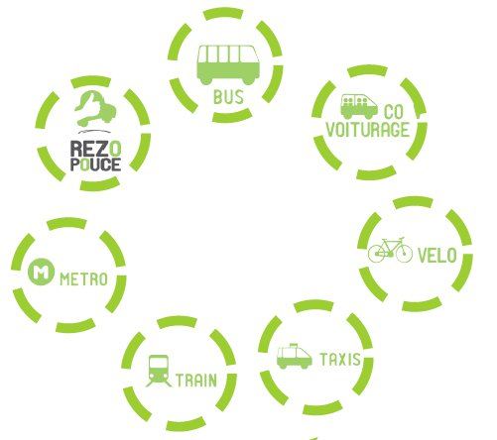
En complement des transports existants
Notes:
Citer quelques exemples :
Je prend le train à l’aller, je rentre en autostop.
Je finis mon trajet en stop (gare/domicile)

Slide 9

Et c’est securise?
Et les mineurs sont-ils autorises?
1
Carte d’identifiant fournie sur présentation d’une pièce d’identité
Carte Pouce Ado sur autorisation parentale
2
N° SMS = traçabilité
En securite

Slide 10
Pour des trajets de courte distance
Hameau – Bourg-centre
Rejoindre les villes voisines
Aller chez le médecin
Aller faire ses courses
Aller à la gare
Aller travailler
Rentrer du lycée
L’utilisation est gratuite
En pratique
Notes:
On peut préciser que l’utilisation est gratuite sauf si la pratique évolue en covoiturage : pour des trajets réguliers et/ou de longue distance (5cts/km)

Slide 11
Reduire l’impact environnemental
Creer du lien social
Augmenter sa mobilite
Securiser ses deplacements
Points positifs

Slide 16

J’utilise REZO POUCE et le fais savoir autour de moi !
Plus nombreux seront les inscrits, plus efficace sera le rEseau !
Une communaute d’usagers

Slide 17






SMTC
TISSEO
Les partenariats

Slide 18
WWW.rezopouce.fr
Plus d’informations

